Slide 1





Instruirea personalului la Apavital Iasi
Chișinău, 17 septembrie 2019,
Vicu Grasu, responsabil Resurse Umane
Apavital S.A, Iași, Romania
În parteneriat cu:

Slide 2
PROIECT
Consolidarea cadrului instituțional în sectorul apei și canalizării în Republica Moldova
PROGRAM
de Instruiri și Schimburi de Experiență
a Specialiștilor din cadrul Întreprinderilor de Alimentare cu Apă
și de Canalizare Membre AMAC
CONTRACT
Ministerul Agriculturii, Dezvoltarii Regionale si Mediului din Republica Moldova,
prin echipa de proiect “P.I. Managementul EMP Durabil POP”
și SC Apavital SA Iași, România, prin Asociația ACVO.

Slide 3
Conceptul general al misiunilor de instruire
Obiectivul principal: “Consolidarea şi dezvoltarea capacităţilor manageriale și operaționale ale participanților, prin accesul la cele mai noi teorii, concepte, modele şi tehnici necesare pentru a gestiona eficient activitatea operatorilor serviciilor de alimentare cu apă și de canalizare, precum și familiarizarea cu experiența europeană.”
Beneficiarii sesiunilor de instruire au fost circa 400 specialiști din cadrul operatorilor serviciilor publice de alimentare cu apă și de canalizare, membre ale AMAC.
Domeniul: Program de instruiri și schimburi de experiență adresat specialiștilor din diverse domenii de activitate, în Centrul de Instruire al SC Apavital SA, orașul Iași, România.

Slide 4
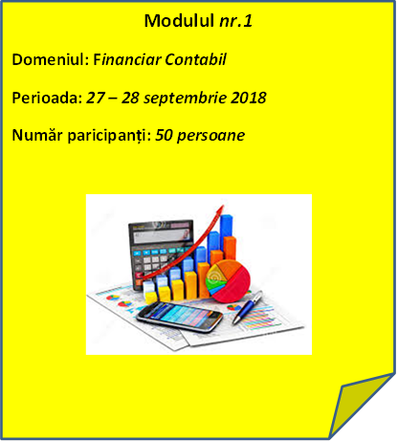
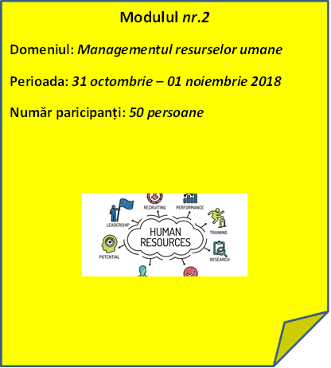
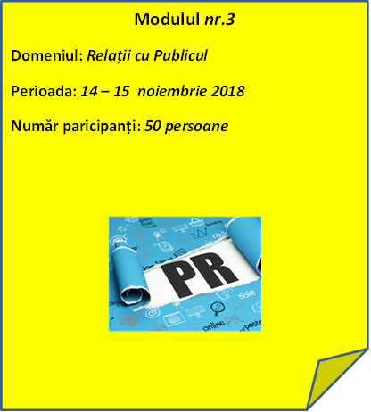
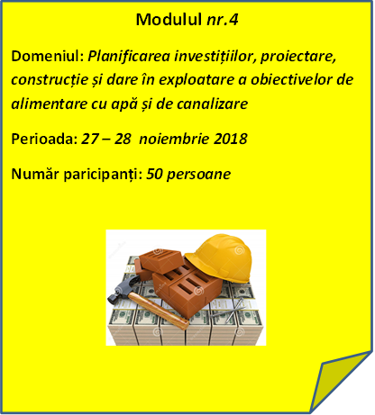
Module de instruire
2018

Slide 5
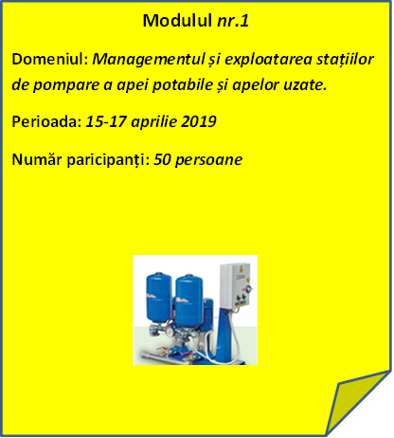
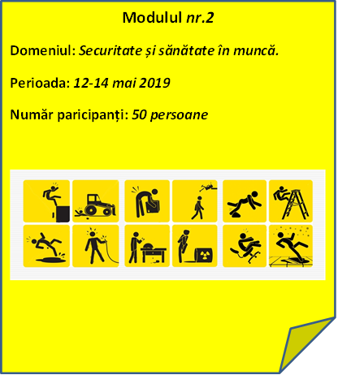
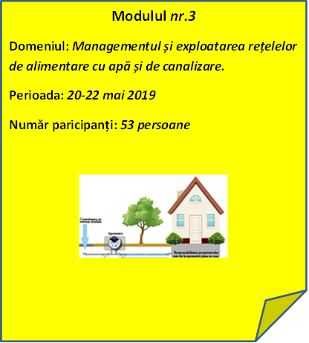
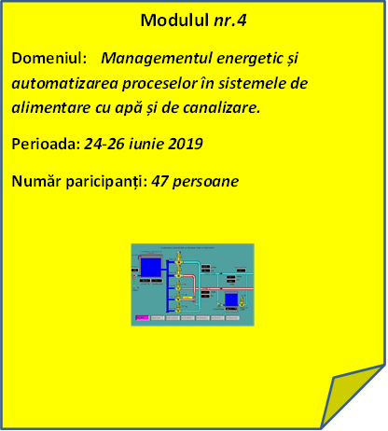
Module de instruire
2019

Slide 6
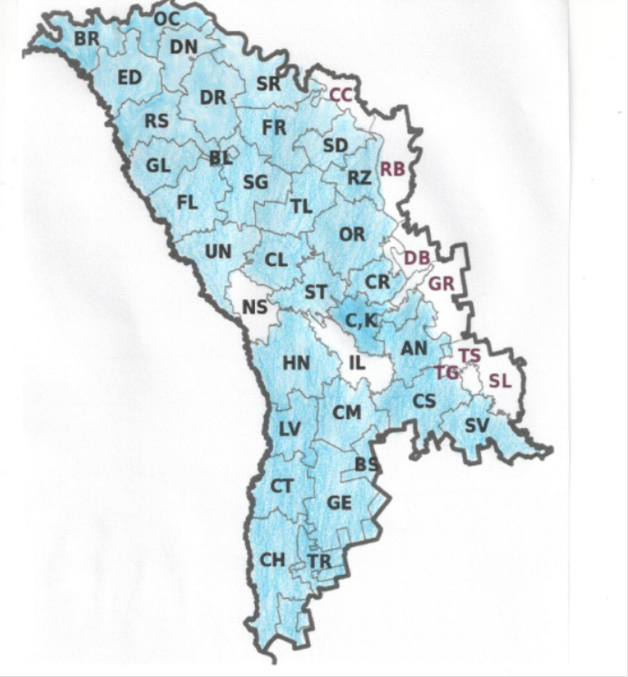
Profilul participanților
Directori / Vicedirectori | Operatori marketing | Controlori superiori
Viceprimar | Ingineri | Energomecanici
Contabili șefi | Maiștri | Analiști economici
Economiști | Energeticieni | IT-iști
Specialiști HR | Proiectanți | Prof. Universitar
Juriști | Administratori | Formatori IFCAAC
Ingineri șefi | Specialiști SSM | Lectori UTM
Șefi secții abonați | Inspectori personal | Consulanți naționali
Șefi secții vânzări | Dispeceri | Reprezentanți ANRE
Specialiști PR | Automatiști | Organizatori AMAC
TOTAL |  | 400

Slide 7
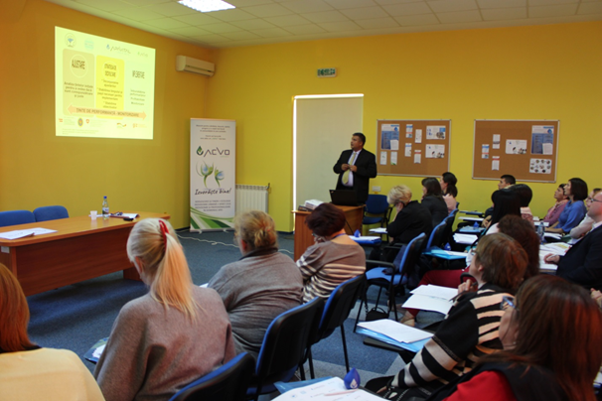
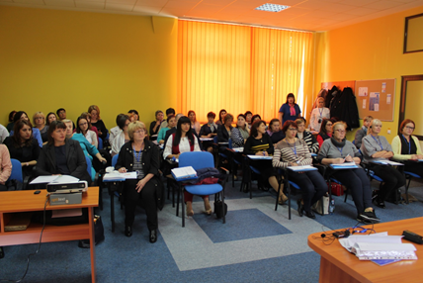
Tematici și metode abordate
Modul | Financiar contabilitate
TEMATICI | Organizarea procesului de contabilitate desfășurat în cadrul organizației.
 | Organizarea procesului financiar desfășurat în cadrul organizației.
 | Strategia de tarifare - cadrul legal și metodologii de fundamentare a tarifelor și repartizare a costurilor.
 | Cuantificarea consumurilor, facturarea serviciilor furnizate/prestate și recuperarea creanțelor de la utilizatori.
 | Politica companiei privind personalul, condiții de muncă și dezvoltarea personalului.
METODE | Prezentări powerpoint în sala de curs
 | Proiecții video
 | Vizite în teren; demonstrații practice
 | Studii de caz
 | Exemple de bune practici

Slide 8
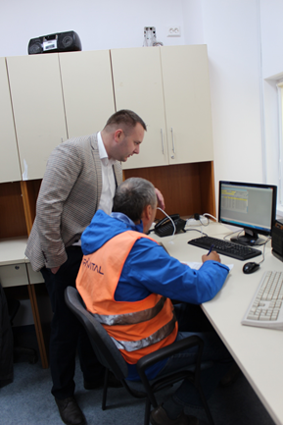
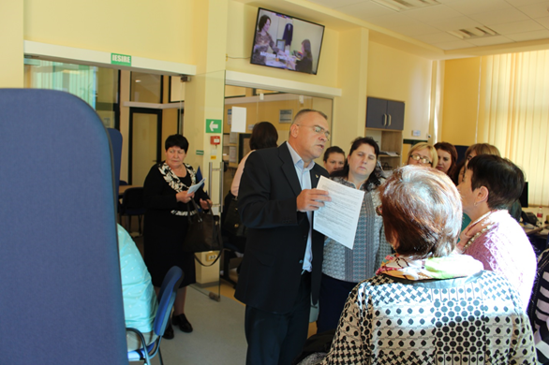
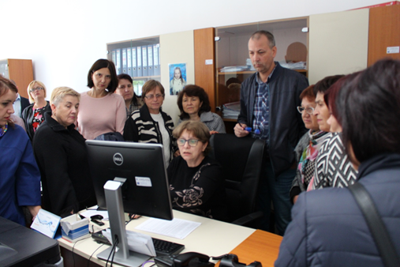
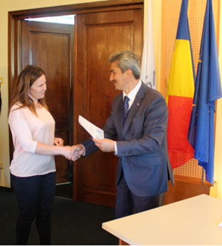
Tematici și metode abordate
Financiar contabilitate
Ziua 1 – prezentări în sala CFP Apavital SA
Ziua 2 – vizite la obiectivele Apavital SA: Serviciului Contabilitate Serviciul Financiar Serviciul Marketing Relații cu Publicul Serviciul IT&C Serviciului Comercial ZMI Serviciului Comercial ZJI Atelierul Gestiune Contoare Birou Achiziții Publice
Resurse implicate: 10 traineri 2 translatori Echipamente de traducere Sală de curs cu dotări multimedia Mape cu suport de curs și materiale didactice 8 obiective vizitate 2 nopți cazare coffee-break 6 mese (mic dejun, prânz, cină) Transport Diplome

Slide 9
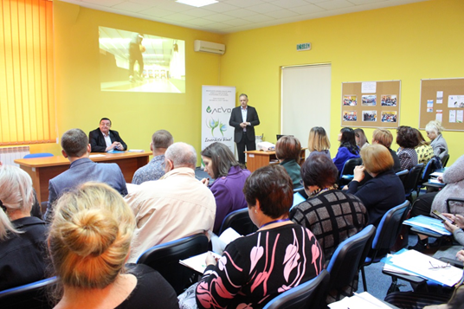
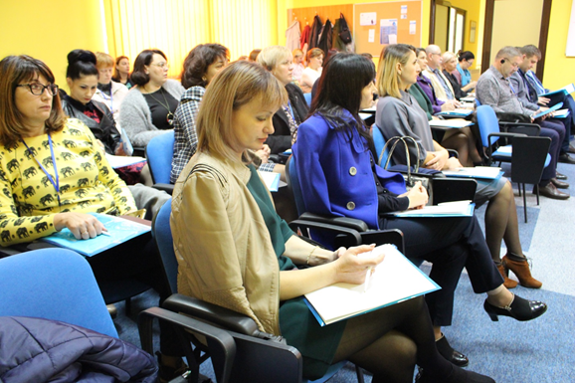
Tematici și metode abordate
Managementul Resurselor Umane
Coordonarea departamentului de resurse umane
Planificarea strategică a resurselor umane
Recrutarea şi selecția resurselor umane
Formarea profesională
Evaluarea profesională
Sistemul motivațional
Protecția datelor cu caracter personal

Slide 10
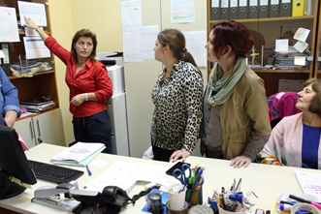
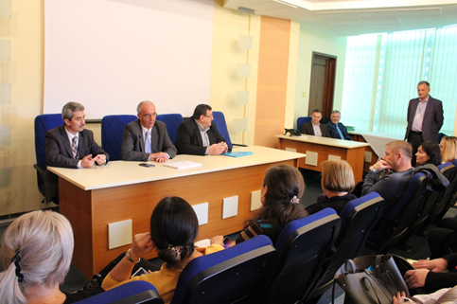
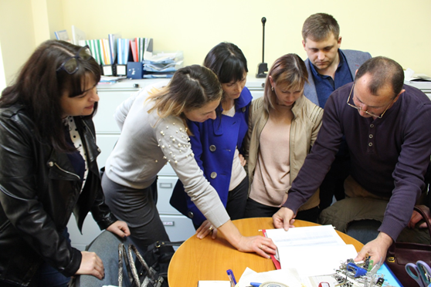
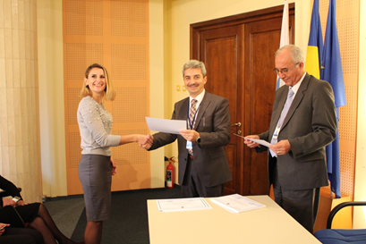
Tematici și metode abordate
Managementul Resurselor Umane
Ziua 1 – prezentări în sala CFP Apavital SA
Ziua 2 – vizite la obiectivele Apavital SA: Serviciul Resurse Umane
Resurse implicate: 8 traineri 2 translatori Echipamente de traducere Sală de curs cu dotări multimedia Mape cu suport de curs și materiale didactice 4 spații de lucru (birouri) vizitate 2 nopți cazare coffee-break 6 mese (mic dejun, prânz, cină) Transport Diplome

Slide 11
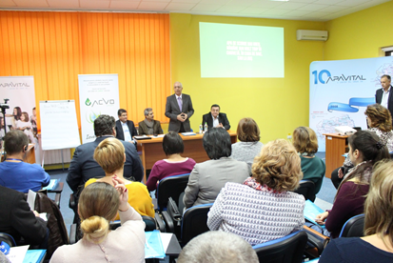
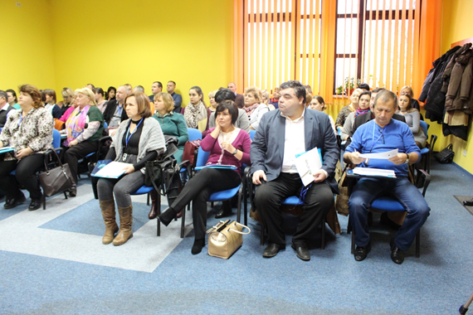
Tematici și metode abordate
Relații cu publicul
Organizarea Serviciul Marketing Relații cu Publicul
Activitatea de marketing și de relații cu publicul
Strategii referitoare la protejarea imaginii societății în relatiile cu stakeholderii interni si externi
Revista InfoApa și pagina de facebook
Cuantificarea consumurilor, facturarea serviciilor furnizate/prestate și recuperarea creanțelor de la utilizatori.
Gestiunea contoarelor
Depășirea concentrațiilor maxim admisibile de poluanți în apele uzate deversate de agenții economici
Soluții telematice fără fir bazate pe tehnologia LPWAN

Slide 12
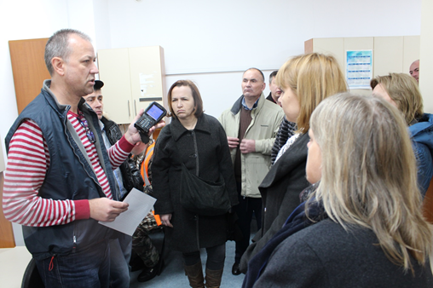
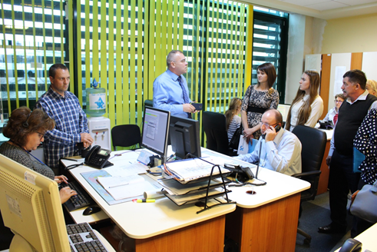
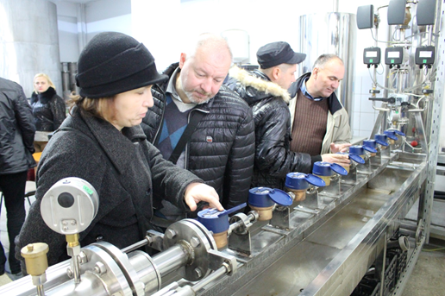
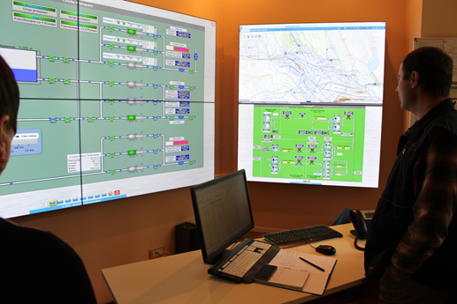
Tematici și metode abordate
Relații cu publicul
Ziua 1 – prezentări în sala CFP Apavital SA
Ziua 2 – vizite la obiectivele Apavital SA: Serviciul Marketing Relații cu Publicul Serviciului Comercial ZMI Atelierul Gestiune Contoare Serviciul Analiză Calitate Biroul Dispecerat
Resurse implicate: 9 traineri 2 translatori Echipamente de traducere Sală de curs cu dotări multimedia Mape cu suport de curs și materiale didactice 5 obiective vizitate 2 nopți cazare coffee-break 6 mese (mic dejun, prânz, cină) Transport Diplome

Slide 13
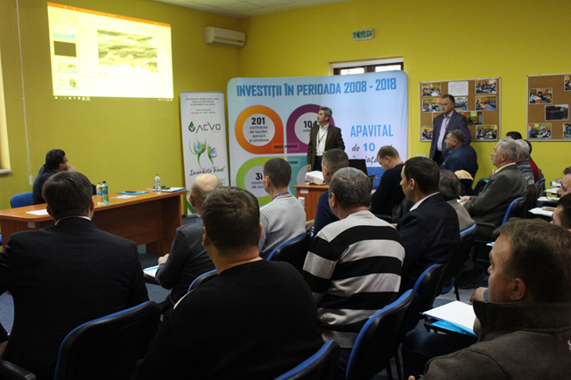
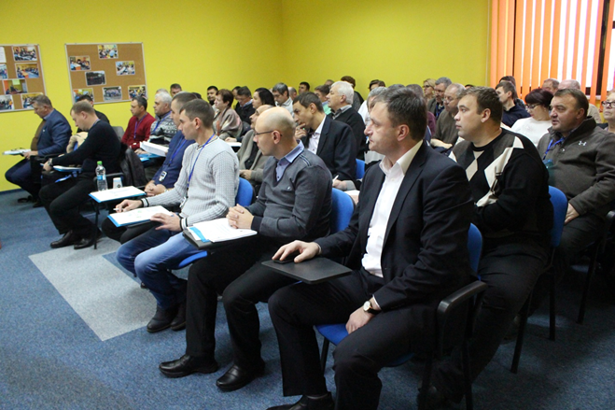
Tematici și metode abordate
Investiții, proiectare, construcție și dare în exploatare
Surse de finantare a investitiilorși experiența investițională la SC Apavital SA
Planificarea, monitorizarea și recepția lucrărilor de investiții
Proiectarea obiectivelor de alimentare cu apă și de canalizare.
Branșarea/Racordarea la sistemul public de alimentare cu apă și de canalizare
Calculul ciclului de viata a agregatelor de pompare

Slide 14
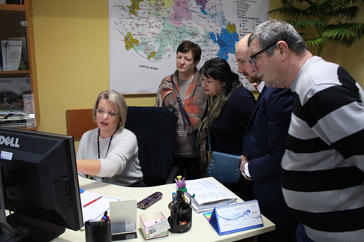
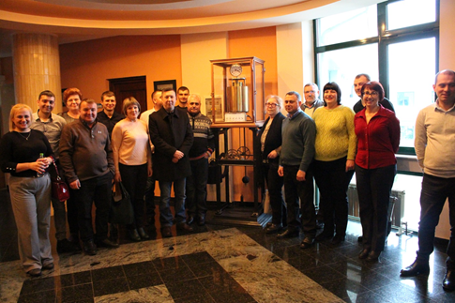
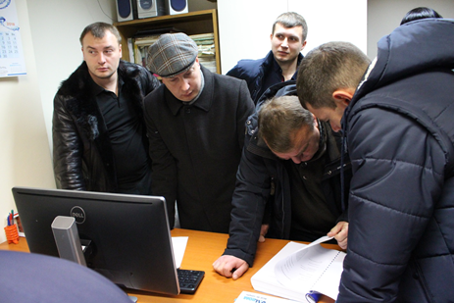
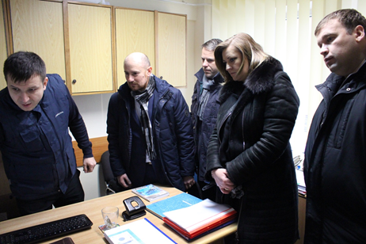
Tematici și metode abordate
Investiții, proiectare, construcție și dare în exploatare
Ziua 1 – prezentări în sala CFP Apavital SA
Ziua 2 – vizite la obiectivele Apavital SA: Atelierul de Proiectare Serviciului Investiții Dezvoltare Serviciul Tehnic Biroul Avize GIS
Resurse implicate: 7 traineri 2 translatori Echipamente de traducere Sală de curs cu dotări multimedia Mape cu suport de curs și materiale didactice 4 obiective vizitate 2 nopți cazare coffee-break 6 mese (mic dejun, prânz, cină) Transport Diplome

Slide 15
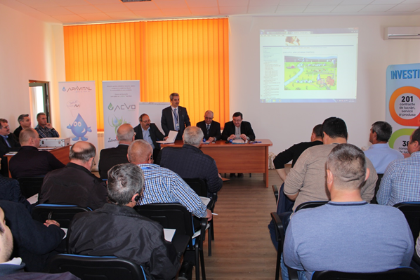
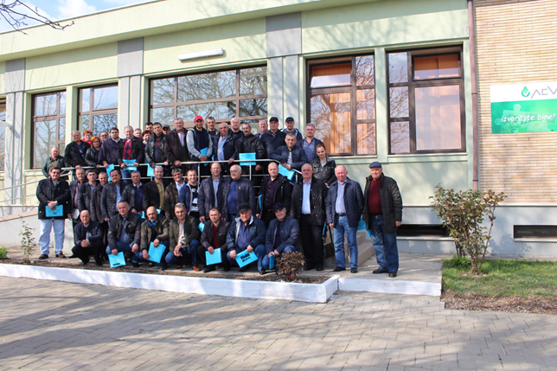
Tematici și metode abordate
Implementat de
Exploatarea stațiilor de pompare
Organizarea serviciului de exploatare a stațiilor de pompare
Planificarea investițiilor, lucrărilor de reparațiilor și întreținere pentru asigurarea funcționalității
Automatizarea proceselor la stațiile de pompare. Sistemele SCADA
Exploatarea rezervoarelor de apă potabilă
Asigurarea cu piese și materiale de rezervă

Slide 16
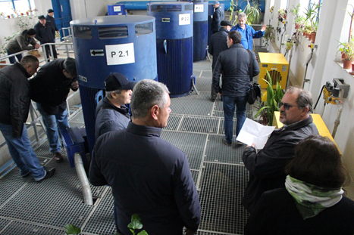
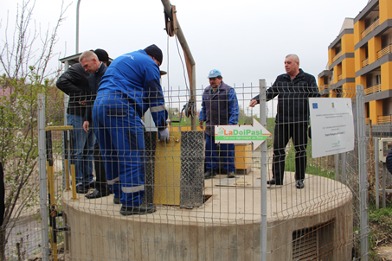
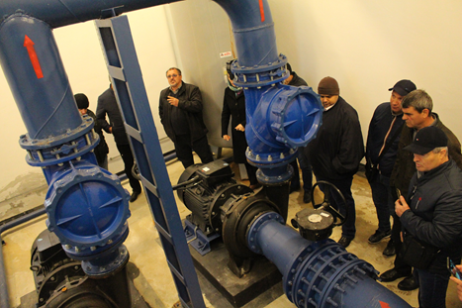
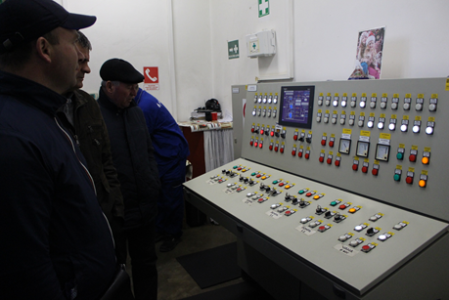
Tematici și metode abordate
Exploatarea stațiilor de pompare
Ziua 1 – prezentări în sala CFP Apavital SA
Ziua 2 vizite la obiectivele Apavital SA: Ziua 3 Stația de pompare a apei potabile Aurora Biroului Dispecerat Stația de pompare a apei potabile Mijociu Biroul GIS Call Center
Resurse implicate: 11 traineri 2 translatori Echipamente de traducere Sală de curs cu dotări multimedia Mape cu suport de curs și materiale didactice 6 obiective vizitate 3 nopți cazare coffee-break 9 mese (mic dejun, prânz, cină) Transport Diplome

Slide 17
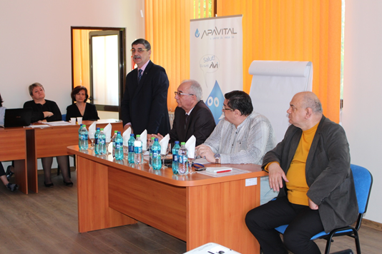
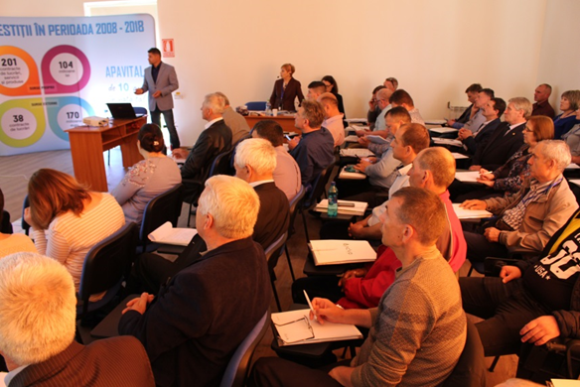
Tematici și metode abordate
Implementat de
Securitate și sănătate în muncă
Dezvoltarea organizațională și instituțională națională în domeniul SSM
Bazele legislației europene și române în domeniul SSM
Serviciul intern de prevenire și protecție. Medicina muncii. Igiena muncii (igiena ocupațională)
Evaluarea riscurilor profesionale la locurile de muncă
Comunicarea si cercetarea evenimentelor, înregistrarea și evidența accidentelor de muncă
Securitatea la incendiu. Securitatea tehnică. Prescripții tehnice ISCIR

Slide 18
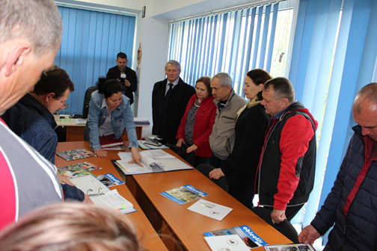
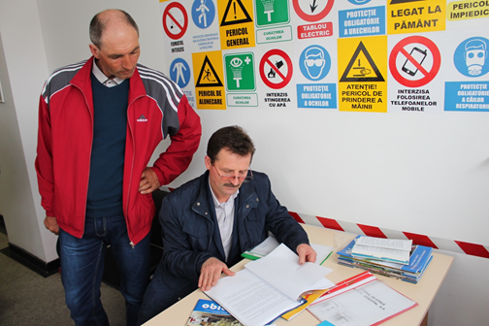
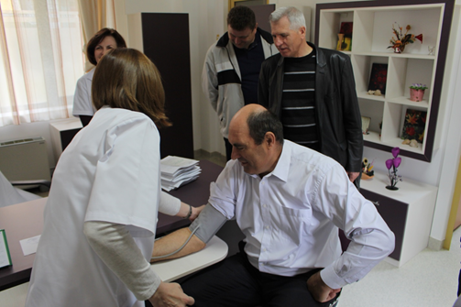
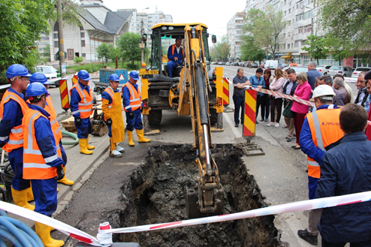
Tematici și metode abordate
Securitate și sănătate în muncă
Ziua 1 – prezentări în sala CFP Apavital SA
Ziua 2 – vizite la obiectivele Apavital SA: Biroul SSM Cabinetul medical intern Punct de lucru mobil (avarie) Șantier de investiții
Resurse implicate: 9 traineri 2 translatori Echipamente de traducere Sală de curs cu dotări multimedia Mape cu suport de curs și materiale didactice 4 obiective vizitate 2 nopți cazare coffee-break 6 mese (mic dejun, prânz, cină) Transport Diplome

Slide 19
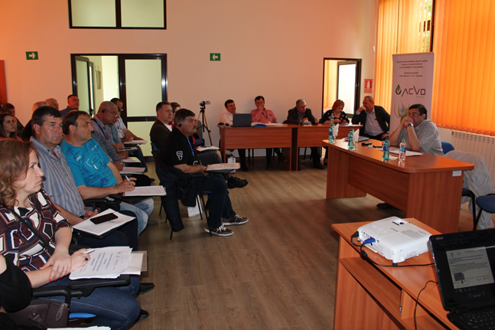
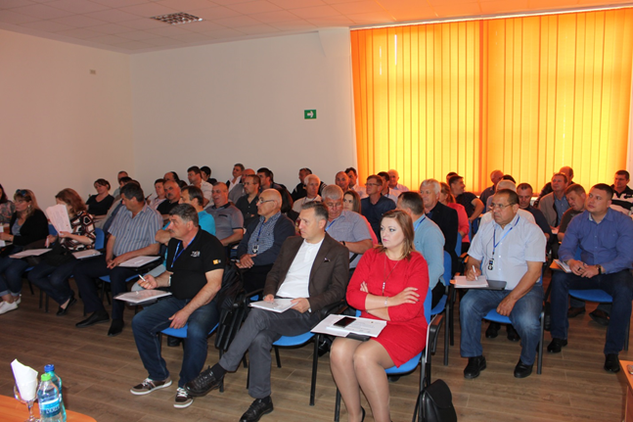
Tematici și metode abordate
Exploatarea rețelelor de alimentare cu apă și de canalizare
Organizarea serviciului de exploatare a rețelelor de apă/canalizare
Planificarea investițiilor, lucrărilor de reparațiilor și întreținere pentru asigurarea funcționării normale a rețelelor de apă/canalizare
Controlul și stabilirea regimului de funcționare a rețelelor de apă/canalizare. Sistema SCADA pentru rețele de apă
Apa neaducătoare de venit. Consumurile tehnologice și pierderile de apă
Asigurarea cu piese și materiale de rezervă. Necesarul de piese și materiale de rezervă

Slide 20
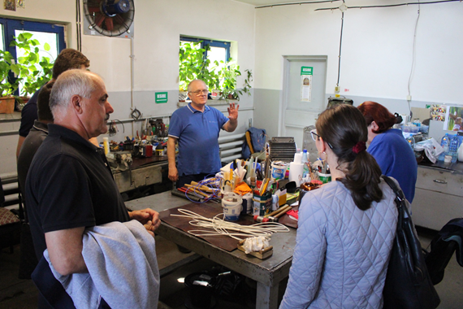
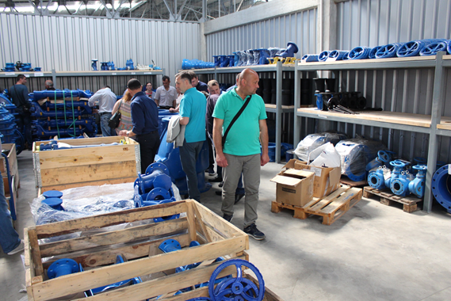
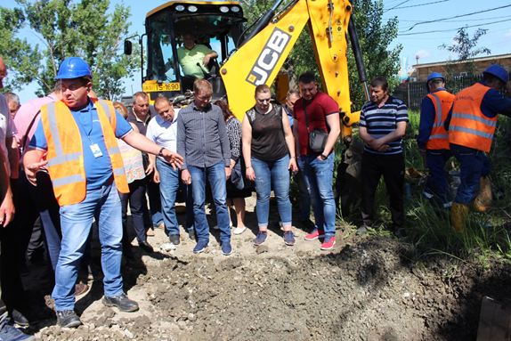

Tematici și metode abordate
Exploatarea rețelelor de alimentare cu apă/canalizare
Ziua 1 – prezentări în sala CFP Apavital SA
Ziua 2 vizite la obiectivele Apavital SA: Ziua 3 Baza de Producție a Apavital SA Lucrare de investiție rețea de alimentare cu apă Podul Jijia Biroului Dispecerat Biroul GIS Call Center
Resurse implicate: 11 traineri 2 translatori Echipamente de traducere Sală de curs cu dotări multimedia Mape cu suport de curs și materiale didactice 5 obiective vizitate 3 nopți cazare coffee-break 9 mese (mic dejun, prânz, cină) Transport Diplome

Slide 21


Tematici și metode abordate
Managementul energetic și automatizarea proceselor în sistemele de alimentare cu apă și de canalizare.
Organizarea compartimentelor de exploatare a echipamentelor mecano-energetice, de automatizare și SCADA
Întreținerea și exploatarea echipamentelor electrice, de automatizare și SCADA
Securitatea industrială în domeniu energetic. Controlul extern în domeniul energetic. Efectuarea auditului energetic; Eficiența energetică
Controlul și stabilirea regimurilor de funcționare a instalațiilor de apă/canalizare. Automatizarea proceselor în sistemele apă/canal. Sistemul SCADA penru domeniul apă/canalizare
Cerințe pentru elaborarea caietelor de sarcini pentru licitațiile de selectare a companiei de creare a sistemelor SCADA
Cerințe pentru contractele de mentenanță a utilajului electro-mecanic cu companii autorizate de producătorii de utilaj

Slide 22




Tematici și metode abordate
Managementul energetic și automatizarea proceselor în sistemele de alimentare cu apă și de canalizare.
Ziua 1 – prezentări în sala CFP Apavital SA
Ziua 2 vizite la obiectivele Apavital SA: Ziua 3 Stația de tratare a apei potabile Chirița Stația de pompare a apei potabile și rezervoare Aurora Biroului Dispecerat Biroul GIS Call Center
Resurse implicate: 13 traineri 2 translatori Echipamente de traducere Sală de curs cu dotări multimedia Mape cu suport de curs și materiale didactice 7 obiective vizitate 3 nopți cazare coffee-break 9 mese (mic dejun, prânz, cină) Transport Diplome

Slide 23



Slide 24

Evaluarea instruirii
Au fost aplicate un număr de 394 de chestionare de feedback, formulate în limba rusă și în limba română.
Chestionarul a cuprins un set de 8 întrebări cu privire la sondarea percepției participanților asupra calității cursului.
Au fost centralizate înregistrările cu următoarele rezultate:

Slide 25
Evaluarea instruirii

Slide 26
Evaluarea instruirii

Slide 27
Evaluarea instruirii

Slide 28
Evaluarea instruirii

Slide 29
Follow-up...

Slide 30
Follow-up...

Slide 31
Follow-up...

Slide 32
Oportunități. Planuri de viitor
SC Apavital SA manifestă o politică de deschidere față de conceptul de “învăţare pe tot parcursul vieţii” !
Deține infrastructura necesară derulării programelor de formare profesională:
  Are înființată o asociație –Asociația ACVO- care poate derula astfel de programe;
  Centru de Formare Profesională cu săli de curs dotate;
  Formatori cu experiență în domeniul apei potabile și apelor uzate;
  Deține autorizări ale Autorității Nationale pentru Calificari, recunoscute de Ministerul Muncii, Familiei, Protectiei Sociale si Persoanelor Varstnice si de catre Ministerul Educatiei Nationale.

Slide 33
Oportunități. Planuri de viitor
Nr. Crt. | PROGRAME:
1 | Regionalizarea serviciilor de apă și canalizare
2 | Calitatea apei potabile și apelor uzate. Laboratoare de monitorizare
3 | Reducerea pierderilor de apă
4 | Stații de tratare a apei potabile și epurarea apei uzate
5 | Managementul proiectelor
6 | Proceduri juridice de recuperare a debitelor de la clienți
7 | IT@C Soluții de sisteme informatice integrate
8 | Protecția datelor cu caracter personal
9 | Contracte colective de muncă. Salarizare, drepturi și obligații salariați
10 | Sisteme privind motivarea și antrenarea salariaților
11 | Sisteme de evaluare a performanțelor organizaționale și ale salariaților.

Slide 34
Sistemul de evaluare a performanțelor la SC Apavital SA
1. Evaluarea performantelor organizationale
2. Evaluarea performantelor personalului

Slide 35

Sistemul de evaluare a performanțelor la SC Apavital SA

Slide 36


Slide 37
As a federal enterprise, GIZ supports the German Government in achieving its objectives in the field of international cooperation for sustainable development.
Published by
Deutsche Gesellschaft für
Internationale Zusammenarbeit (GIZ) GmbH
Registered offices, Bonn and Eschborn, Germany
‘Modernization of Local Public Services in the Republic of Moldova’ Project
Chișinau, 66 Bernardazzi st.
T + 373 22 22-83-19
F + 373 22 00-02-38
I www.giz.de, www.serviciilocale.md
Vă mulțumim pentru atenție
În parteneriat cu:

